Slide 6
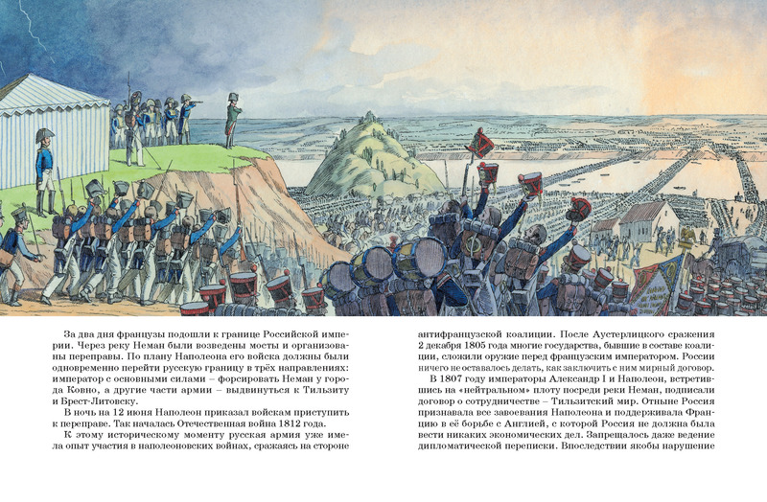

Slide 13
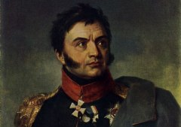
РРРРРОР
Во время Бородинского сражения со своим корпусом стоял на правом фланге левого крыла армии, против которого устремлены были почти все силы французов. Блестящая защита редута, получившего его имя, дала Раевскому прочную славу. Он всегда отличался храбростью и умелым управлением войсками.
РРР
Notes:
РАЕВСКИЙ

